Slide 1
모바일 SW 스튜디오
KAU 안내 app
13조 2013122219 이창현 2017125053 이수빈 2017125083 임현강

Slide 2
목차
기획의도
타 app 비교
상세기획
QnA
- 개발 목적 - app 설명
- 구글 지도 - 네이버 지도
- UI - 기능 - 시나리오

Slide 3
기획 의도

Slide 4



기획의도
개발 목적
기존 app 들은 교내 및 주변 시설에 대한 안내가 부족함
기존 app의 특성을 활용하여 항공대 주변 지역을 자세히 안내하는 app 개발

Slide 5

기획의도
app 설명
교내시설에 대한 정보 상세설명
학교 주변 건물의 상세설명
app 사용자 간의 위치파악기능

Slide 6
기획의도
app 설명
건물 클릭시 건물의 상세정보 열람 가능
주변 시설 정보 추가 및 안내
app 사용자들의 위치 표시

Slide 7
타 app 비교

Slide 8
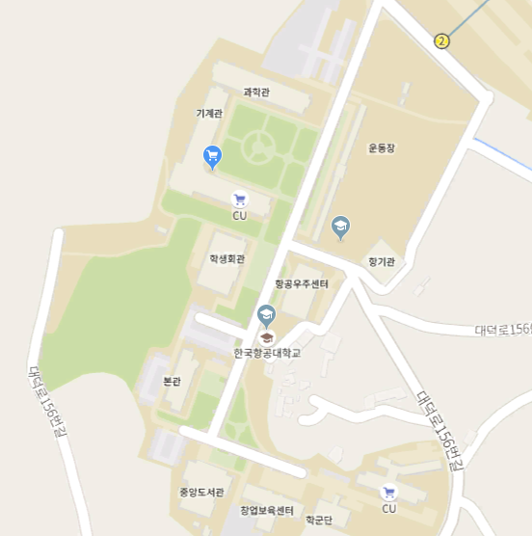
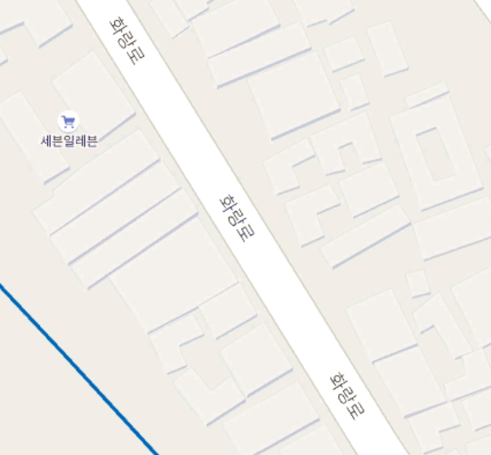
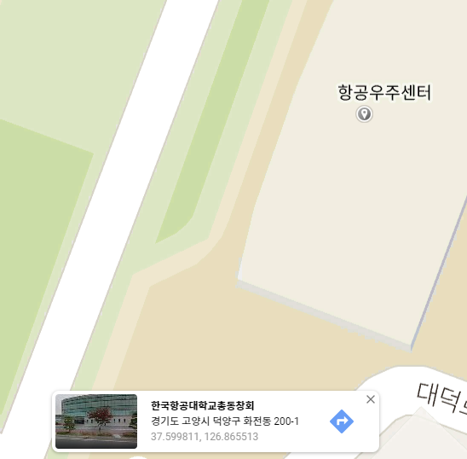
타 app 비교
구글 지도
학생들이 자주 이용하는 주변 상가, 강의건물 등에 대한 설명이 부족함!

Slide 9
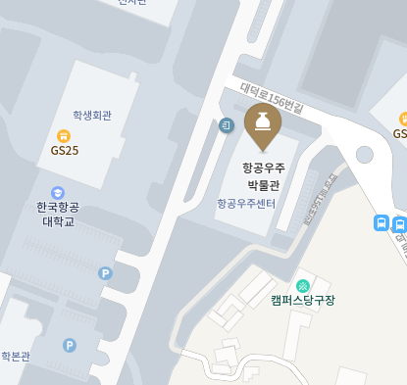
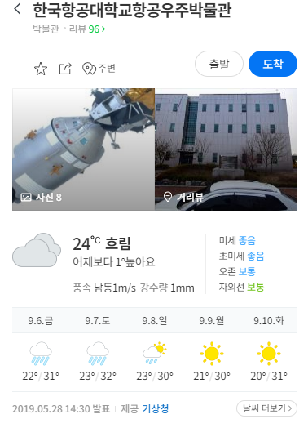
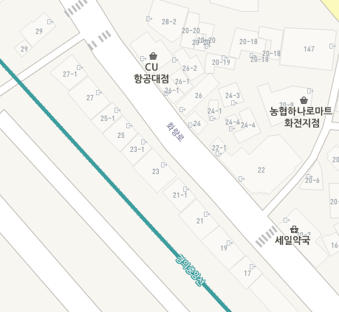
타 app 비교
네이버 지도
교내 시설 정보는 설명되어 있지만 지형표현, 주변시설 설명 부족!

Slide 10
상세기획

Slide 11
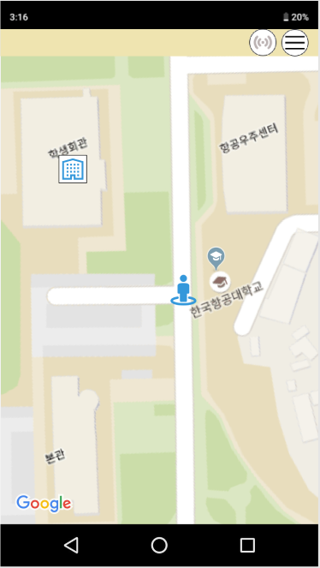
상세기획
UI
메뉴 - 사용자명 변경, 앱종료 기능을 지원
네트워크 - 온라인, 오프라인 모드 지원
건물 - 건물의 상세정보를 보여줌
사용자 - 사용자의 위치 표시

Slide 12
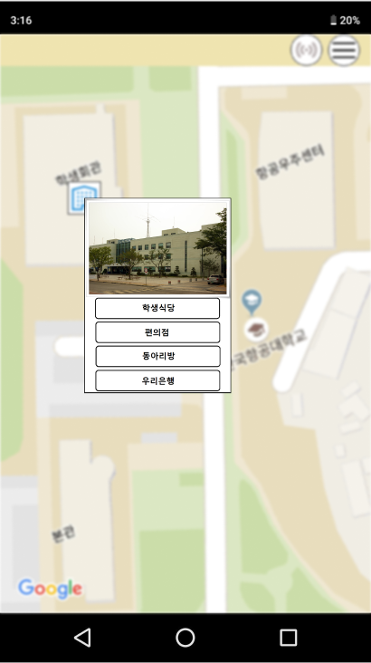
상세기획
기능 - 건물정보
해당 건물의 상세정보 표시
건물 내 시설의 상세정보 표시
시설에서의 상세정보 안내

Slide 13
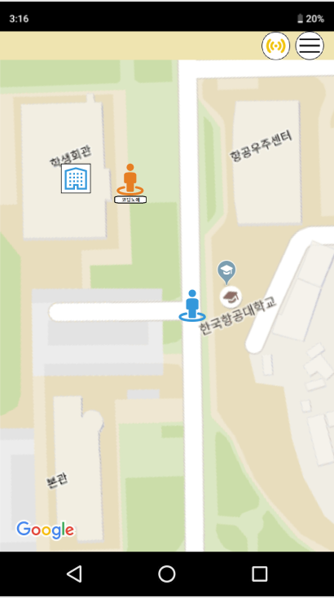
상세기획
기능 - 네트워크
online 버튼 클릭 시 서버에 접속
접속한 사용자의 위치 표시
접속한 사용자는 원하는 닉네임 설정 가능

Slide 14
상세기획
시설에 대한 정보가 없을 때
교내 시설에 대한 정보가 없는 사용자
지도에 표시된 건물 클릭
해당 건물의 상세정보 표시
사용자가 건물의 시설정보 획득

Slide 15
상세기획
친구의 위치 파악
글만으로는 친구의 위치를 파악하기 어려움
네트워크 버튼 클릭
서버에 접속한 인원 표시
설정한 닉네임으로 위치파악

Slide 16

상세기획
프로토타입
figma 사용

Slide 17
Thank You
Q&A

